Slide 1
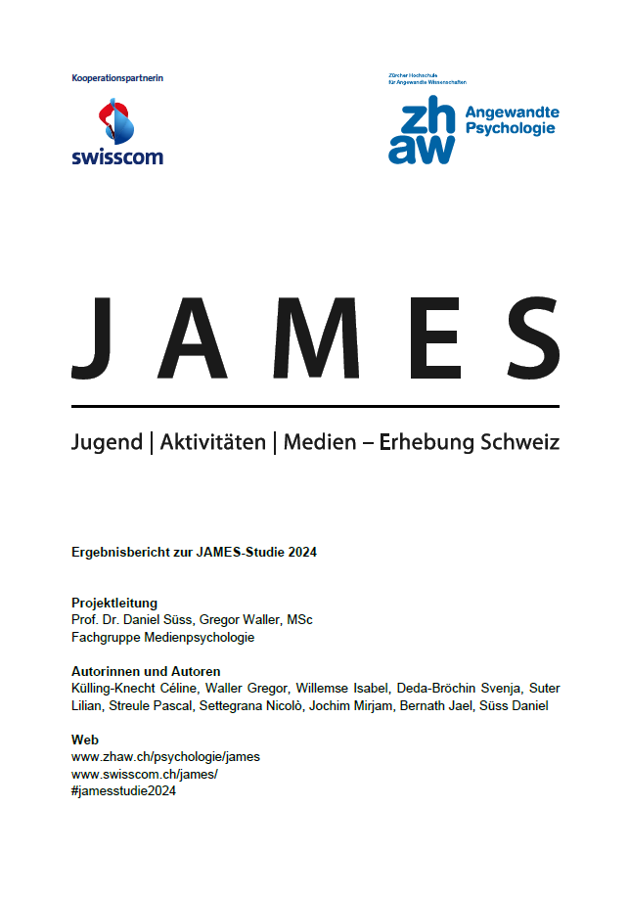
Auszüge aus JAMES-Studie 2024

Slide 2
JAMES-Studie
Jugend, Aktivitäten, Medien, Schweiz
Studie seit 2010
Über 1’000 Jugendliche
Deutschschweiz, Romandie, Tessin
Alter: 12 bis 19

Slide 3
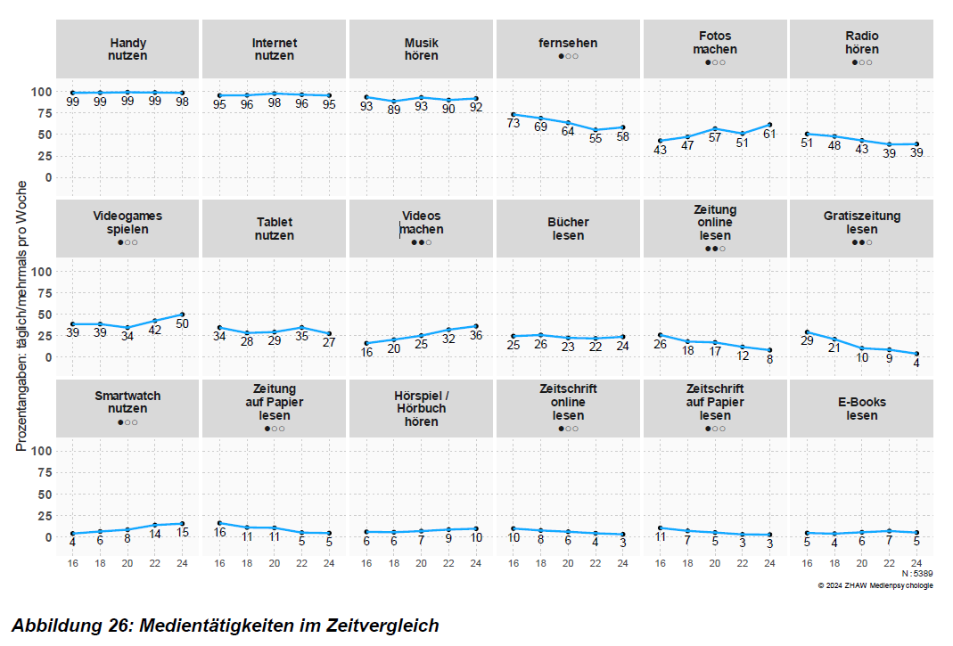
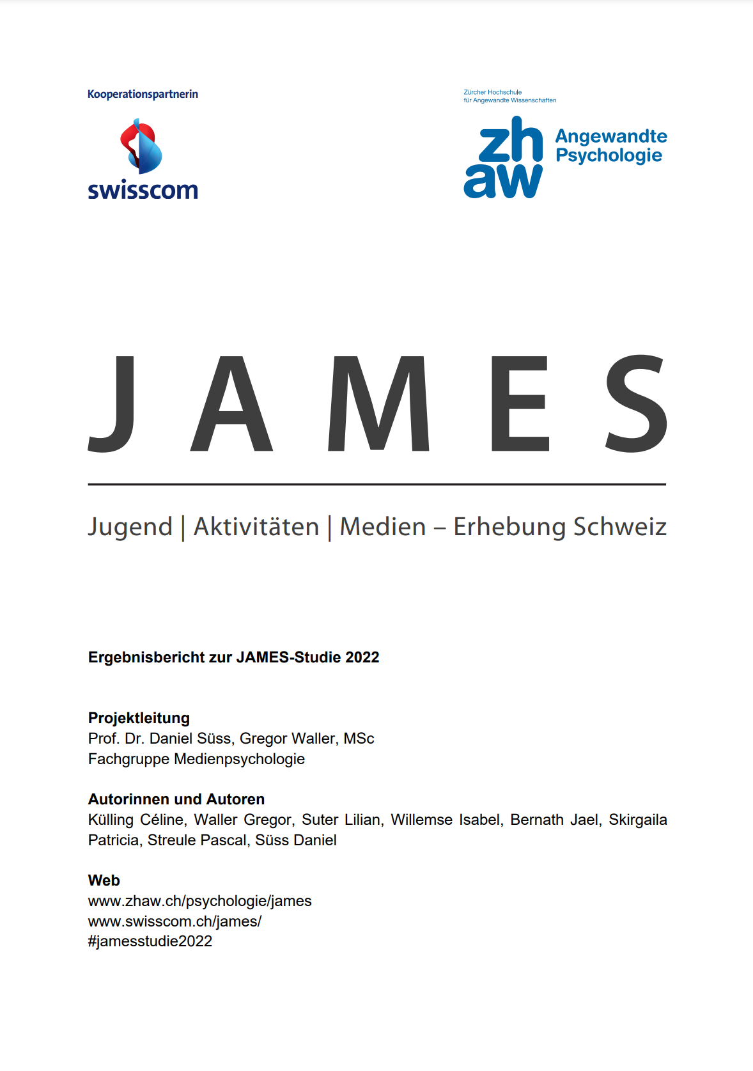
Medienaktivitäten
Notes:
Mögliche Fragen zur Diskussion:
Handy, Internet, Soziale Medien, Musik > ist bei den Jugendlichen sehr, sehr wichtig.
Wie ist es bei dir?
Was sagst du zu dieser Abbildung? Was überrascht?
Handy, Internet, Musik gesättigt? Sprich: Es geht gar nicht mehr „mehr“?!
Wie schaust du fernsehen? Am TV-Gerät? Auf mobilen Geräten? Alleine, mit Familie, …?

Slide 4
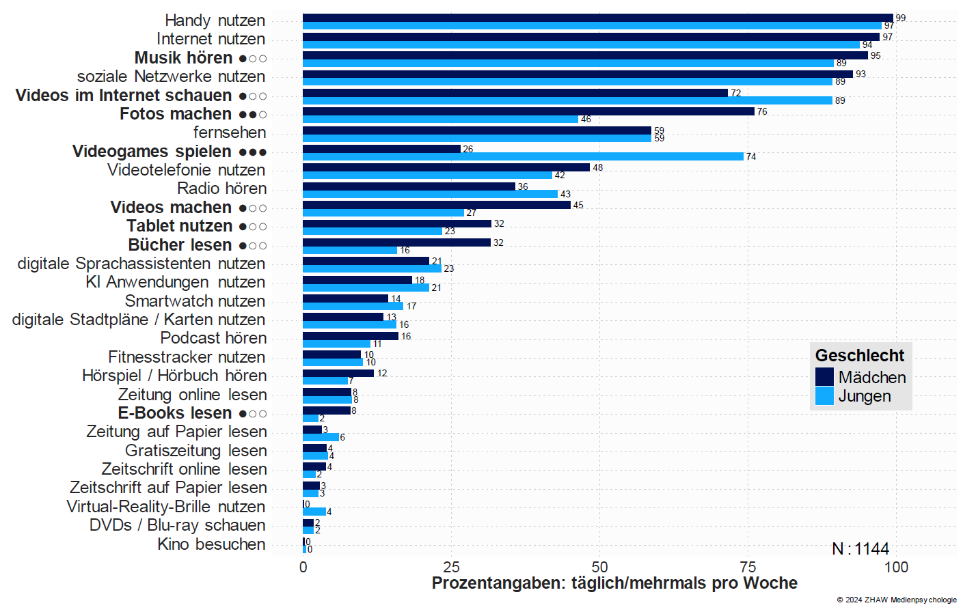
Medienaktivitäten nach Geschlecht
Notes:
Mögliche Fragen zur Diskussion:
Alle fettgedruckten Aktivitäten haben einen grossen oder sehr grossen Unterschied bei den Geschlechtern.

Slide 5
Medienaktivitäten
Unterschiede Mädchen und Jungs
26% bzw. 74% mehrmals pro Woche
Notes:
Mögliche Fragen zur Diskussion:
Unterschiede bei den Geschlechtern, was sagst du dazu?
Wie ist es bei dir?

Slide 6
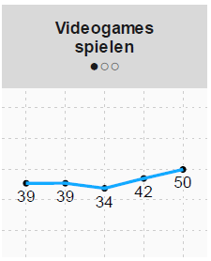
Medienaktivitäten im Zeitvergleich
Zeitvergleich:
Studie seit 2010
Abbildung: seit 2016
1x/Woche gamen
Sehr konstant
Leichte Veränderung ab 2020, Warum?
2016 2018 2020 2022 2024

Slide 7
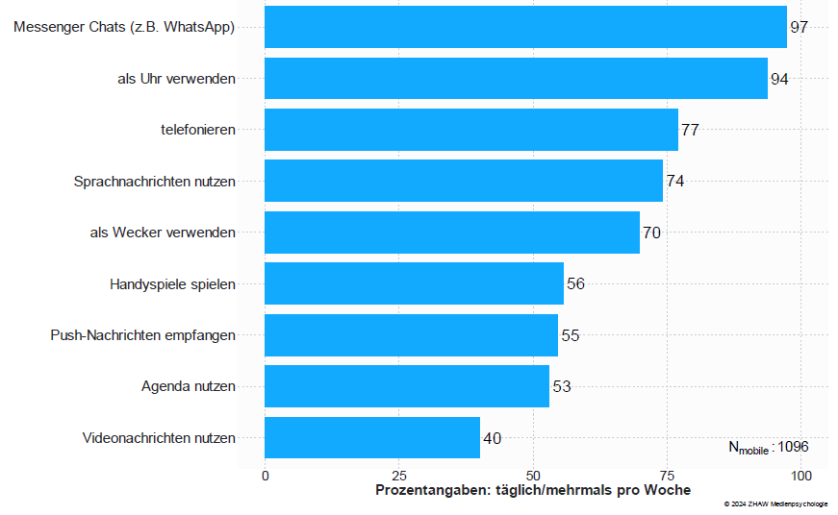
Handyfunktionen
Notes:
Mögliche Fragen zur Diskussion:
Messenger Chats, Uhr, Musik, Soziale Netzwerke, Videos > machen die meisten Befragten fast täglich
Wie sieht es bei dir aus?

Slide 8
Handyfunktionen
Notes:
Mögliche Fragen zur Diskussion:
Mehr als die Hälfte (56%) der Befragten spielen Games mit dem Handy
Wie ist es bei dir?
Machst du das auch?
Kommt es auf das Spiel an? Auf die Zeit, …?

Slide 9
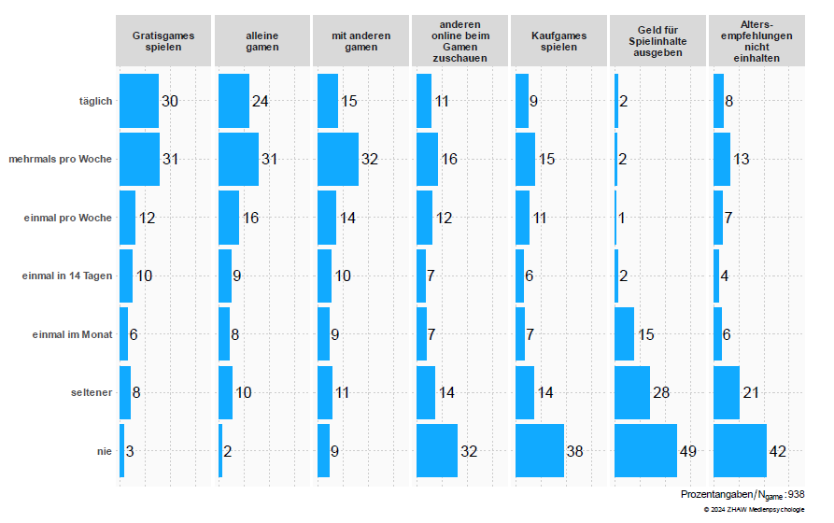
Formen der Nutzung von Games
Notes:
Mögliche Fragen zur Diskussion:
Wie spielst du?
Auf was kommt es an?
Welche spiele spielst du wie?

Slide 10
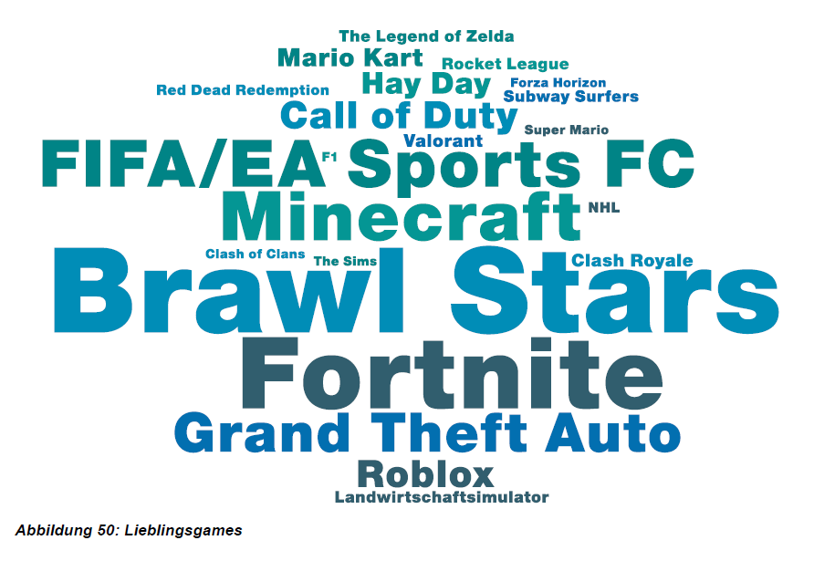
Lieblingsgames
Notes:
Mögliche Fragen zur Diskussion:
Brawl Stars: Nummer 1, überrascht?
Kennst du die Spiele?
Welches sind deine Lieblingsspiele?

